Slide 1
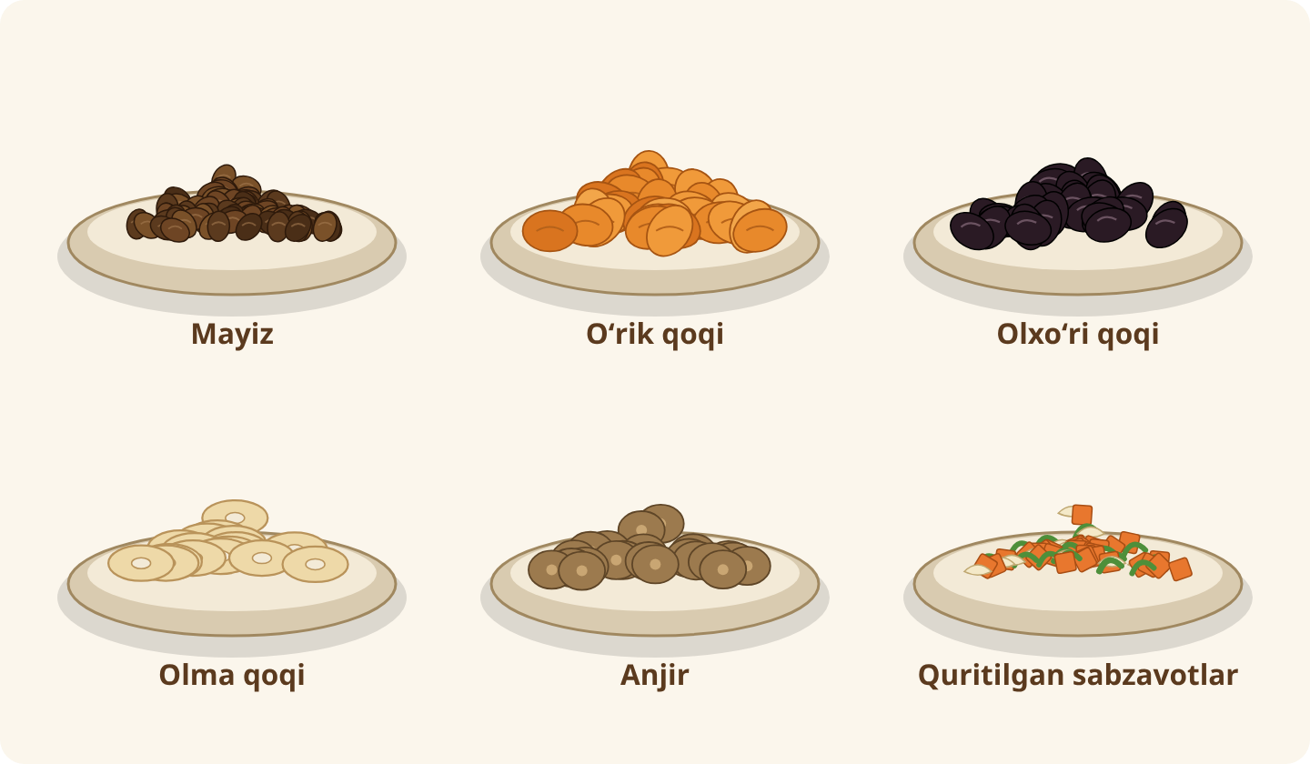
4-AMALIY MASHGʻULOT
Quritilgan meva va sabzavotlarga ishlov berish texnologiyasi
Fan: Qishloq xoʻjalik mahsulotlarini saqlash va dastlabki ishlash texnologiyasi
Oʻqituvchi: ______________________
Guruh: ________ Sana: ________
Mayiz • Oʻrik qoqi • Olxoʻri qoqi • Olma qoqi • Anjir • Quritilgan sabzavotlar

Slide 2
Mashgʻulotning maqsadi, jihozlar va rejasi
Mashgʻulotning maqsadi
Kerakli jihozlar va materiallar
Quritilgan meva va sabzavotlarga ishlov berishning texnologik bosqichlarini oʻrganish
Mahsulot sifatini organoleptik va laboratoriya usulida baholashni oʻrganish
Namlik, quruq mahsulot chiqishi va quritish koeffitsientini hisoblashni oʻzlashtirish
Quritilgan mahsulot namunalari (mayiz, oʻrik qoqi, olxoʻri, olma, sabzavotlar)
Analitik tarozi, quritish shkafi (100–105 °C), byukslar, eksikator
Lupa, elaklar, chinni kosacha, pinset, oq qogʻoz, hisob-kitob jadvallari
Mashgʻulot rejasi
1
Nazariy qism: assortiment, sifat koʻrsatkichlari, ishlov berish bosqichlari
2
1-topshiriq: namunalarni organoleptik baholash
3
2-topshiriq: quritilgan mahsulot namligini aniqlash
4
3-topshiriq: quruq mahsulot chiqishi va quritish koeffitsientini hisoblash
5
Natijalarni rasmiylashtirish, xulosa va nazorat savollari
4-amaliy mashgʻulot. Quritilgan meva va sabzavotlarga ishlov berish
2

Slide 3
Quritilgan meva va sabzavotlar haqida umumiy tushuncha
Quritish — mahsulotdan suvni bugʻlatib, namlikni mikroorganizmlar rivojlana olmaydigan darajaga tushirish usuli.
Mevalar 16–25 %, sabzavotlar 8–14 % namlikkacha quritiladi.
Quruq moddalar konsentratsiyasi 4–8 marta ortadi — mahsulot yuqori kaloriyali, uzoq saqlanadigan boʻladi.
Mahsulot hajmi va massasi keskin kamayadi — tashish va saqlash arzonlashadi.
Quyoshda (tabiiy) va sunʼiy (quritgichlarda) quritiladi.
Quyoshda quritilgan mahsulot tarkibida chang, qum, band, mayda tosh, nobop mevalar va zararkunandalar boʻlishi mumkin. Shu sababli u isteʼmolga yoki saqlashga yuborishdan oldin albatta ishlov berish (tozalash, yuvish, saralash, qadoqlash) bosqichlaridan oʻtkaziladi.
4-amaliy mashgʻulot. Quritilgan meva va sabzavotlarga ishlov berish
3

Slide 4
Quritilgan meva va sabzavotlar assortimenti
Mahsulot | Xomashyo | Asosiy turlari
Mayiz | Uzum | Kishmish (urugʻsiz, oq va qora), sabza (oltingugurtlangan oq), soyagi (soyada quritilgan), avlon (urugʻli)
Oʻrik mahsulotlari | Oʻrik | Turshak (danagi bilan butun), kaysa (danagi olingan butun), qoqi (pallalar), ashtak (danagi oʻrniga magʻzi solingan)
Olxoʻri qoqi | Olxoʻri (Vengerka va b.) | Danakli va danaksiz; bugʻlab yoki ishqorli eritmada ishlov berib quritilgan
Olma va nok qoqisi | Olma, nok | Halqa, boʻlak, chorak; poʻstli yoki poʻstsiz
Boshqa mevalar | Anjir, jiyda, shaftoli, olcha | Butun yoki boʻlaklangan holda
Quritilgan sabzavotlar | Sabzi, piyoz, karam, kartoshka, qalampir, koʻkatlar | Kubik, somoncha, halqa, yaproq, kukun shaklida
Oʻzbekiston quritilgan meva (ayniqsa mayiz va oʻrik qoqisi) yetishtirish va eksport qilish boʻyicha yetakchi mamlakatlardan biridir.
4-amaliy mashgʻulot. Quritilgan meva va sabzavotlarga ishlov berish
4

Slide 5
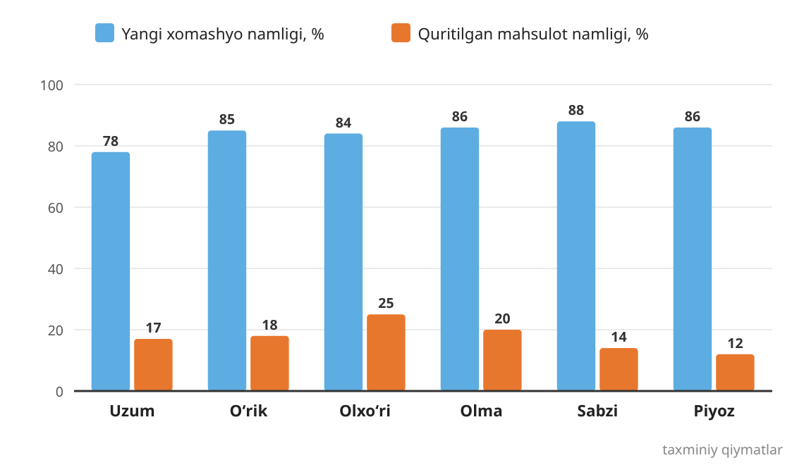
Kimyoviy tarkib va namlik oʻzgarishi
Mahsulot | Suv, % | Uglevodlar, % | Energiya, kkal | Oʻziga xos
Mayiz | 16–19 | 64–68 | 270–300 | Qand, temir
Oʻrik qoqi | 18–20 | 50–55 | 230–240 | Kaliy, karotin
Olxoʻri qoqi | 24–25 | 55–58 | 230–240 | Kletchatka
Olma qoqi | 18–20 | 58–62 | 230–250 | Pektin
Sabzi (quruq) | 12–14 | 60–65 | 270–300 | Karotin
100 g mahsulotga; oʻrtacha (taxminiy) maʼlumotlar.
Quritishda suv kamayadi, qandlar, mineral moddalar va kletchatka miqdori nisbatan ortadi. Vitamin C esa sezilarli yoʻqoladi (ayniqsa quyoshda quritishda).
Namlik meʼyordan yuqori boʻlsa — magʻorlash va bijgʻish; past boʻlsa — mahsulot qattiqlashadi, mayda boʻlaklarga sinadi. Shu sababli ishlov berishda namlik meʼyorlanadi.
4-amaliy mashgʻulot. Quritilgan meva va sabzavotlarga ishlov berish
5

Slide 6
Quritilgan mahsulot sifat koʻrsatkichlari
Koʻrsatkich | Talab (umumiy) | Aniqlash usuli
Tashqi koʻrinish | Mevalar butun, bir xil oʻlchamda, yopishib qolmagan | Koʻz bilan, oq qogʻozda
Rangi | Shu tur va navga xos, bir xil | Koʻz bilan, kunduzgi yorugʻlikda
Taʼmi va hidi | Xos, begona taʼm va hidsiz, bijgʻimagan | Organoleptik
Konsistensiya | Elastik, ezilganda yopishqoq emas | Barmoq bilan ezib koʻrish
Namlik | Meʼyordan oshmasligi kerak (mayiz maks. 19 %, oʻrik maks. 20 %, olxoʻri maks. 25 %) | Quritish shkafida
Begona aralashmalar | Mineral aralashma (qum) va zararkunandalar boʻlmasligi kerak | Tortish, lupa bilan
Nuqsonli mevalar | Kuygan, magʻorlagan, chala quritilgan mevalar meʼyorda | Saralab tortish, % hisoblash
Aniq meʼyorlar mahsulot turi va navi boʻyicha amaldagi standartlarda belgilanadi; jadvalda taxminiy qiymatlar keltirilgan.
4-amaliy mashgʻulot. Quritilgan meva va sabzavotlarga ishlov berish
6

Slide 7
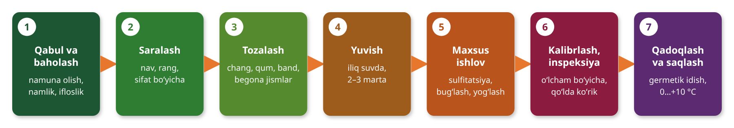
Ishlov berishning umumiy texnologik sxemasi
Tayyorlov bosqichi
Asosiy ishlov
Yakuniy bosqich
Partiyani qabul qilish, oʻrtacha namuna olish
Namlik, ifloslik, zararkunanda bilan zararlanishni aniqlash
Navlar va sifat boʻyicha saralash
Mexanik tozalash: havo oqimi, elak, magnit separator
Iliq suvda yuvish va yuzaki namlikni ketkazish
Turga qarab: sulfitatsiya, bugʻlash, yogʻlash, glazurlash
Kalibrlash va qoʻlda inspeksiya
Qadoqlash: karton quti, polietilen qop, vakuum paket
Markalash va salqin, quruq omborda saqlash
4-amaliy mashgʻulot. Quritilgan meva va sabzavotlarga ishlov berish
7

Slide 8
Ishlov berishda qoʻllaniladigan uskunalar
Jarayon | Uskuna | Vazifasi
Dastlabki tozalash | Havo-elak separatori, aspirator | Chang, yengil aralashma va qumni ajratish
Metall aralashmalarni ajratish | Magnit separator | Metall boʻlaklarini ushlab qolish
Band ajratish (mayiz) | Bandajratgich mashina | Mayiz donalarini bandlardan ajratish
Kalibrlash | Tebranuvchi elakli kalibrlash mashinasi | Oʻlcham boʻyicha fraksiyalarga ajratish
Yuvish | Barabanli yoki ventilyatorli yuvish mashinasi | Changni, qumni yuvib tushirish
Suvsizlantirish | Sentrifuga, havo puflash tunneli | Yuzaki namlikni ketkazish
Inspeksiya | Inspeksion konveyer (lenta) | Nuqsonli mevalarni qoʻlda ajratish
Qadoqlash | Dozalovchi-qadoqlovchi avtomat | Tortish, qadoqlash, markalash
4-amaliy mashgʻulot. Quritilgan meva va sabzavotlarga ishlov berish
8

Slide 9
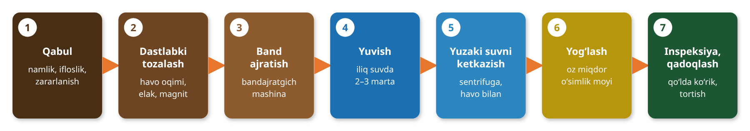
Mayizga ishlov berish texnologiyasi
Qabul qilingan mayiz navi, rangi va namligi boʻyicha partiyalarga ajratiladi.
Havo oqimi va elaklarda chang, qum, barglardan tozalanadi; bandajratgichda bandlardan ajratiladi.
Iliq suvda 2–3 marta yuviladi, soʻngra yuzaki namlik sentrifuga yoki havo bilan ketkaziladi.
Mayiz yopishmasligi va yaltirashi uchun oz miqdorda oʻsimlik moyi bilan yogʻlanadi.
Yuvilgan mayizning namligi oshadi — u meʼyoriy namlikkacha (taxminan 17–19 %) qayta quritilishi kerak, aks holda saqlashda magʻorlaydi.
Inspeksion lentada qolgan bandlar, tosh, kuygan va magʻorlagan donalar qoʻlda terib olinadi. Tayyor mayiz 5–10 kg li qutilarga yoki isteʼmol qadoqlariga joylanadi.
4-amaliy mashgʻulot. Quritilgan meva va sabzavotlarga ishlov berish
9

Slide 10
Oʻrik, olxoʻri va olma qoqilariga ishlov berish
Oʻrik qoqisi, kaysa, turshak
Olxoʻri qoqisi
Olma, nok va boshqalar
Saralash: rangi, oʻlchami, butunligi boʻyicha
Changdan tozalash, iliq suvda yuvish
Zarur boʻlsa sulfitatsiya — rangni saqlash uchun
Kalibrlash, inspeksiya, qadoqlash
Saralash va kalibrlash
Bugʻ yoki issiq suvda qisqa ishlov — yumshatish va zararsizlantirish
Yuzasini glitserin yoki qand sharbati bilan yaltiratish (glazurlash)
Sovutish, qadoqlash
Saralash, chang va qoldiqlardan tozalash
Namligi yuqori boʻlsa — quritgichda qayta quritish
Qorayishga qarshi oltingugurtlash yoki askorbin kislota
Germetik qadoqlash
Ishlov berish rejimi (harorat, vaqt, eritma konsentratsiyasi) mahsulot turi va standart talablariga qarab texnologik yoʻriqnomada belgilanadi. Ishlov berishdan keyin mahsulot namligi albatta qayta tekshiriladi.
4-amaliy mashgʻulot. Quritilgan meva va sabzavotlarga ishlov berish
10

Slide 11
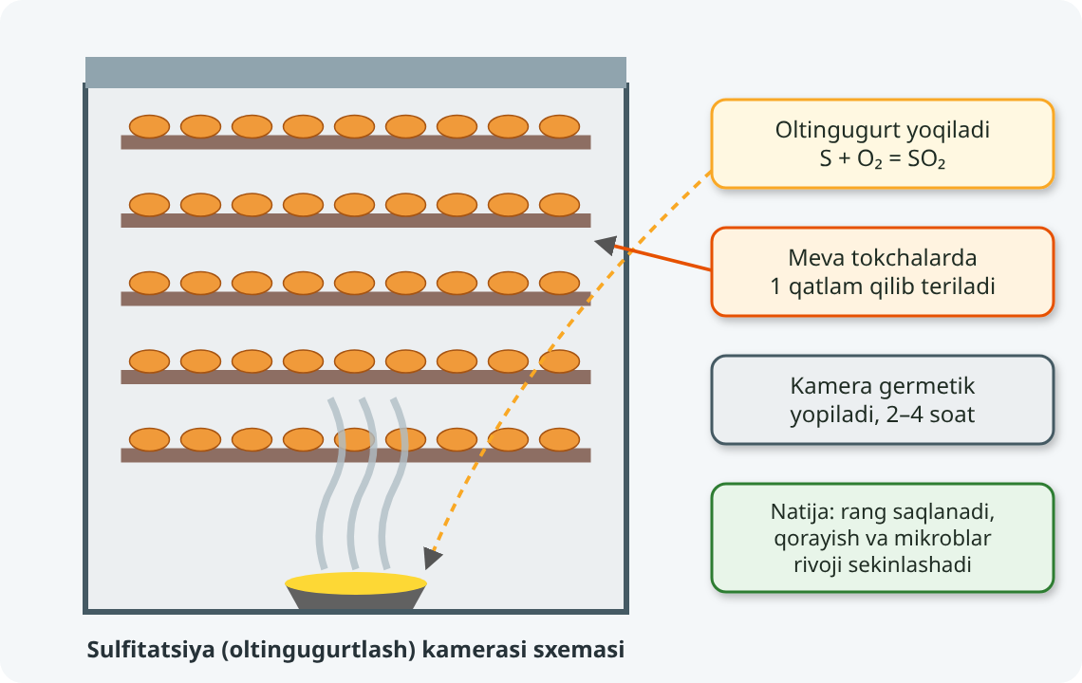
Sulfitatsiya (oltingugurtlash)
Oq mayiz (sabza), oʻrik qoqisi, olma va nok qoqisi oltingugurt (IV) oksidi — SO₂ bilan ishlanadi.
SO₂ fermentativ qorayishni toʻxtatadi, mahsulot tiniq, chiroyli rangini saqlaydi.
Mikroorganizmlar va zararkunandalar rivojini sekinlashtiradi.
Oltingugurt sarfi va ishlov muddati mahsulot turiga qarab belgilanadi (taxminan 1 t ga 2–4 kg, 2–4 soat).
Xavfsizlik: SO₂ — zaharli gaz. Kamera germetik boʻlishi, ishdan keyin yaxshi shamollatilishi kerak. Mahsulotdagi qoldiq SO₂ miqdori sanitariya meʼyorlari bilan qatʼiy cheklanadi.
4-amaliy mashgʻulot. Quritilgan meva va sabzavotlarga ishlov berish
11

Slide 12
Quritilgan sabzavotlarga ishlov berish
Sabzavot | Tayyorlash | Blanshirovka / ishlov | Namlik, % | Shakli
Sabzi | Yuvish, tozalash, kesish | Bugʻda 5–8 daqiqa | maks. 14 | Kubik, somoncha
Piyoz | Poʻstini tozalash, halqa kesish | Blanshirovka qilinmaydi | maks. 12 | Halqa, yaproq
Karam | Ustki barglar, oʻzak olinadi, toʻgʻraladi | Bugʻda 2–3 daqiqa | maks. 14 | Somoncha
Kartoshka | Yuvish, tozalash, kesish | Bugʻda / qaynoq suvda | maks. 12 | Kubik, plastinka
Koʻkatlar | Saralash, yuvish | Blanshirovka qilinmaydi | maks. 12 | Barg, kukun
Rejim va meʼyorlar taxminiy; aniq qiymatlar amaldagi standart va yoʻriqnomalarda.
Quritilgan sabzavotlar odatda tayyor holatda chiqadi: ishlov berish asosan saralash, mayda zarrachalarni elash, magnit separatsiya, inspeksiya va germetik qadoqlashdan iborat.
Sabzavotlar gigroskopik — havodan namlikni tez tortadi. Ular namlik oʻtkazmaydigan (polietilen, metall, shisha) germetik idishlarda qadoqlanadi.
4-amaliy mashgʻulot. Quritilgan meva va sabzavotlarga ishlov berish
12

Slide 13
Qadoqlash va saqlash rejimlari
Mahsulot | Harorat, °C | Havo namligi, % | Qadoq va muddat
Mayiz | 0…+10 | 60–70 | Karton quti, qop; 12 oygacha
Oʻrik qoqisi, kaysa | 0…+10 | 60–70 | Karton quti, polietilen qop; 12 oygacha
Olxoʻri qoqisi | 0…+10 | 60–70 | Quti, paket; 6–12 oy
Olma, nok qoqisi | 0…+10 | 60–65 | Germetik paket; 6–12 oy
Quritilgan sabzavotlar | 0…+10 | maks. 65 | Germetik idish, vakuum paket; 12 oygacha
Omborga qoʻyiladigan talablar
Saqlashda nazorat
Toza, quruq, salqin, yaxshi shamollatiladigan
Zararkunandalardan dezinfeksiya qilingan
Hidli mahsulotlardan alohida saqlash
Harorat va namlikni muntazam oʻlchash
Davriy namuna olib namlik va zararlanishni tekshirish
Qadoqning butunligini kuzatish
4-amaliy mashgʻulot. Quritilgan meva va sabzavotlarga ishlov berish
13

Slide 14
Saqlash davridagi nuqsonlar va ularning oldini olish
Nuqson | Sababi | Oldini olish
Magʻorlash | Namlik yuqori, chala quritilgan, yuvilgandan keyin quritilmagan | Namlikni meʼyorlash, past namlikda saqlash
Qandlanish (shakar kristallanishi) | Uzoq saqlash, harorat oʻzgarishi | Barqaror harorat, germetik qadoq
Qorayish | Fermentativ va fermentsiz (melanoidin) reaksiyalar | Sulfitatsiya, past harorat, qisqa saqlash
Zararkunandalar | Kuya (Plodia interpunctella), meva kanasi, qoʻngʻizlar | Ombor dezinfeksiyasi, fumigatsiya, sovuqda saqlash
Bijgʻish, nordon hid | Namlik va harorat yuqori | Saqlash rejimiga rioya qilish
Qattiqlashish | Ortiqcha quritish, quruq havoda ochiq saqlash | Germetik qadoqlash
4-amaliy mashgʻulot. Quritilgan meva va sabzavotlarga ishlov berish
14

Slide 15
1-topshiriq: namunalarni organoleptik baholash
Koʻrsatkich | Maks. ball | 1-namuna | 2-namuna | 3-namuna | Izoh
Tashqi koʻrinish | 5
Rangi | 5
Taʼmi va hidi | 5
Konsistensiyasi | 5
Tozaligi (aralashmalar) | 5
Jami | 25
1
Namunani oq qogʻozga yupqa qatlam qilib yoying, tashqi koʻrinishi va rangini baholang
Baholash shkalasi
23–25 ball — aʼlo
19–22 ball — yaxshi
15–18 ball — qoniqarli
15 balldan kam — yaroqsiz
2
Hid va taʼmini aniqlang; barmoq bilan ezib konsistensiyasini tekshiring
3
Har bir koʻrsatkichni 5 balli tizimda baholab, jadvalni toʻldiring
4-amaliy mashgʻulot. Quritilgan meva va sabzavotlarga ishlov berish
15

Slide 16
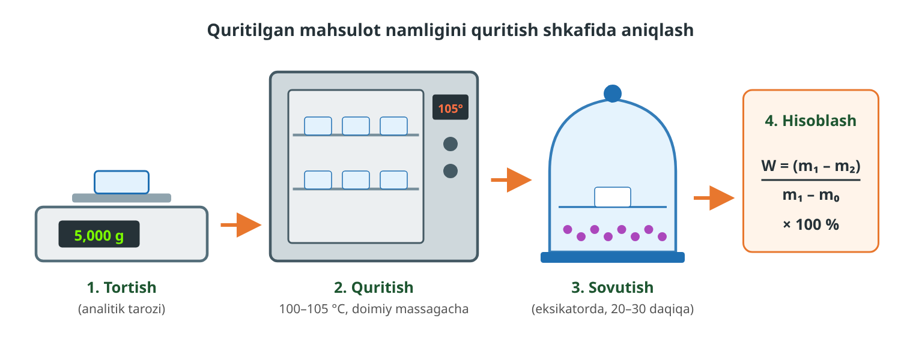
2-topshiriq: quritilgan mahsulot namligini aniqlash
1
Quritilgan byuksni tortib (m₀), unga 5 g maydalangan namuna solib tortiladi (m₁)
Belgilar:
m₀ — boʻsh byuks massasi, g
m₁ — byuks + namuna (quritishdan oldin), g
m₂ — byuks + namuna (quritishdan keyin), g
W — namlik, %
2
Byuks qopqogʻi ochiq holda shkafda 100–105 °C da 4–6 soat quritiladi
3
Eksikatorda sovutib tortiladi; massa oʻzgarmaguncha takrorlanadi (m₂)
Misol: m₀ = 20,00 g; m₁ = 25,00 g; m₂ = 24,15 g; W = (25,00 – 24,15) / (25,00 – 20,00) × 100 = 17,0 %; mayiz uchun meʼyorga mos (maks. 19 %).
4-amaliy mashgʻulot. Quritilgan meva va sabzavotlarga ishlov berish
16

Slide 17
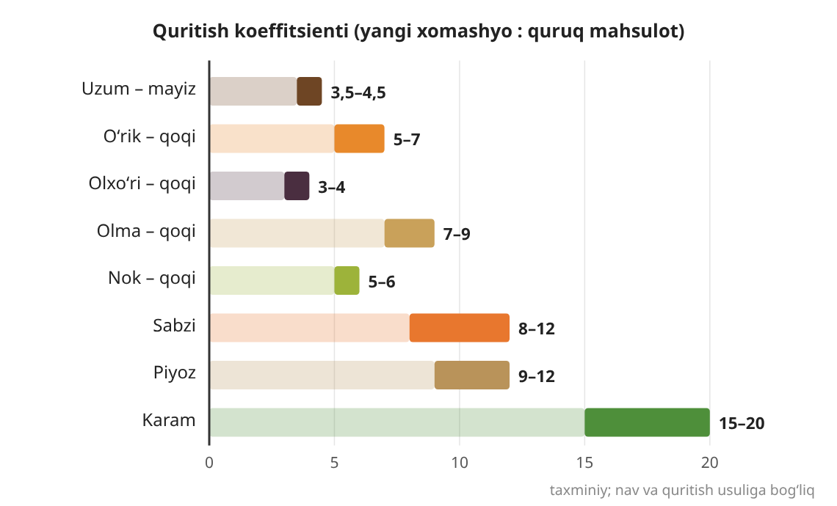
3-topshiriq: quruq mahsulot chiqishi va quritish koeffitsienti
Asosiy formulalar
Quruq mahsulot chiqishi: B = A · (100 – W₁) / (100 – W₂)
Bugʻlangan suv: X = A – B
Quritish koeffitsienti: K = A / B
A — yangi xomashyo massasi, kg; W₁ — xomashyo namligi, %; W₂ — quruq mahsulot namligi, %
Namunaviy yechim (oʻrik)
A = 100 kg; W₁ = 85 %; W₂ = 18 %
B = 100 · (100 – 85) / (100 – 18) = 100 · 15 / 82 = 18,3 kg
X = 100 – 18,3 = 81,7 kg suv bugʻlanadi
K = 100 / 18,3 = 5,5 (5,5 kg oʻrikdan 1 kg qoqi)
Quruq moddalar massasi quritishda oʻzgarmaydi: A·(100 – W₁) = B·(100 – W₂). Formulalar shu tenglikdan kelib chiqadi. Ishlov berishda (yuvish, qayta quritish) ham shu tamoyil asosida massa oʻzgarishi hisoblanadi.
4-amaliy mashgʻulot. Quritilgan meva va sabzavotlarga ishlov berish
17

Slide 18
Mustaqil hisoblash uchun topshiriq variantlari
Variant | Xomashyo – mahsulot | A, kg | W₁, % | W₂, % | B, kg | K
1 | Uzum – mayiz | 500 | 78 | 17
2 | Oʻrik – qoqi | 400 | 86 | 18
3 | Olxoʻri – qoqi | 300 | 84 | 25
4 | Olma – qoqi | 600 | 86 | 20
5 | Sabzi – quruq sabzi | 200 | 88 | 12
6 | Piyoz – quruq piyoz | 250 | 86 | 12
Har bir talaba oʻz variantida quruq mahsulot chiqishi (B), bugʻlangan suv miqdori (X) va quritish koeffitsientini (K) hisoblab, natijani grafikdagi oraliq bilan solishtiradi va xulosa yozadi.
Hisobotda boʻlishi kerak
Mashgʻulot mavzusi, maqsadi, jihozlar; organoleptik baholash jadvali; namlikni aniqlash natijalari va hisoblari; variant boʻyicha hisob-kitob va xulosa
4-amaliy mashgʻulot. Quritilgan meva va sabzavotlarga ishlov berish
18

Slide 19
Xulosa
Quritilgan meva va sabzavotlar isteʼmolga va saqlashga yuborilishidan oldin albatta ishlov berish bosqichlaridan oʻtadi.
Asosiy bosqichlar: qabul – saralash – tozalash – yuvish – maxsus ishlov – kalibrlash – qadoqlash.
Mahsulot sifati organoleptik koʻrsatkichlar va namlik boʻyicha baholanadi; namlik meʼyorlanadi.
Sulfitatsiya rangni saqlaydi va qorayishning oldini oladi, lekin qoldiq SO₂ qatʼiy nazorat qilinadi.
Saqlash: 0…+10 °C, havo namligi 60–70 %, germetik qadoq, zararkunandalardan himoya.
Quruq modda balansi formulalari asosida mahsulot chiqishi va quritish koeffitsienti hisoblanadi.
Toʻgʻri ishlov berish — quritilgan mahsulotning sifati, xavfsizligi va eksport salohiyatining kafolati.
4-amaliy mashgʻulot. Quritilgan meva va sabzavotlarga ishlov berish
19

Slide 20
Nazorat savollari
1
Quritilgan meva va sabzavotlarga nima uchun ishlov beriladi?
2
Mayizga ishlov berishning texnologik sxemasini tushuntiring.
3
Sulfitatsiyaning maqsadi va xavfsizlik talablari qanday?
4
Quritilgan mahsulot namligi qanday aniqlanadi?
5
Quruq mahsulot chiqishi va quritish koeffitsienti qanday hisoblanadi?
6
Oʻrik mahsulotlarining (turshak, kaysa, qoqi, ashtak) farqi nimada?
7
Quritilgan mahsulotlarni saqlash rejimlari qanday?
8
Saqlash davrida qanday nuqsonlar paydo boʻladi va ularning oldi qanday olinadi?
4-amaliy mashgʻulot. Quritilgan meva va sabzavotlarga ishlov berish
20

Slide 21
Bilimni mustahkamlash: test
1. Quritilgan sabzavotlarning odatiy namligi:
A) 8–14 % B) 25–30 % C) 40–45 % D) 60–70 %
2. Danagi olib tashlangan butun quritilgan oʻrik nima deyiladi?
A) Turshak B) Kaysa C) Ashtak D) Qoqi
3. Sulfitatsiyada qaysi modda qoʻllaniladi?
A) CO₂ B) N₂ C) SO₂ D) O₃
4. Namlikni aniqlashda quritish shkafining harorati:
A) 40–50 °C B) 70–80 °C C) 100–105 °C D) 150–160 °C
5. A = 100 kg, W₁ = 85 %, W₂ = 18 % boʻlsa, quruq mahsulot chiqishi:
A) 15,0 kg B) 18,3 kg C) 25,0 kg D) 82,0 kg
Javoblar: 1 – A; 2 – B; 3 – C; 4 – C; 5 – B
4-amaliy mashgʻulot. Quritilgan meva va sabzavotlarga ishlov berish
21

Slide 22
Foydalanilgan adabiyotlar
Широков Е.П., Полегаев В.И. Хранение и переработка плодов и овощей. — Москва: Агропромиздат.
Трисвятский Л.А. и др. Хранение и технология сельскохозяйственных продуктов. — Москва: Агропромиздат.
Гинзбург А.С. Сушка пищевых продуктов. — Москва: Пищевая промышленность.
Qishloq xoʻjalik mahsulotlarini saqlash va dastlabki ishlash texnologiyasi fanidan oʻquv-uslubiy majmua (4-amaliy mashgʻulot materiallari).
Izoh: jadval va diagrammalardagi raqamlar oʻquv adabiyotlaridagi oʻrtacha (taxminiy) qiymatlar asosida keltirilgan; aniq meʼyorlar uchun amaldagi standartlarga murojaat qiling.
4-amaliy mashgʻulot. Quritilgan meva va sabzavotlarga ishlov berish
22

